Slide 1
МУК «ЦБ Белгородского района»
Филиал №24 «Петропавловская поселенческая библиотека»
Мой край –
родная Белгородчина
Виртуальная выставка
65 – летию образования Белгородской области
посвящается

Slide 3
Белогорье…
Поле отчее.
По-над лугом светлый дым.
Трав густых сиянье сочное
По откосам меловым…
В. Е. Молчанов

Slide 4
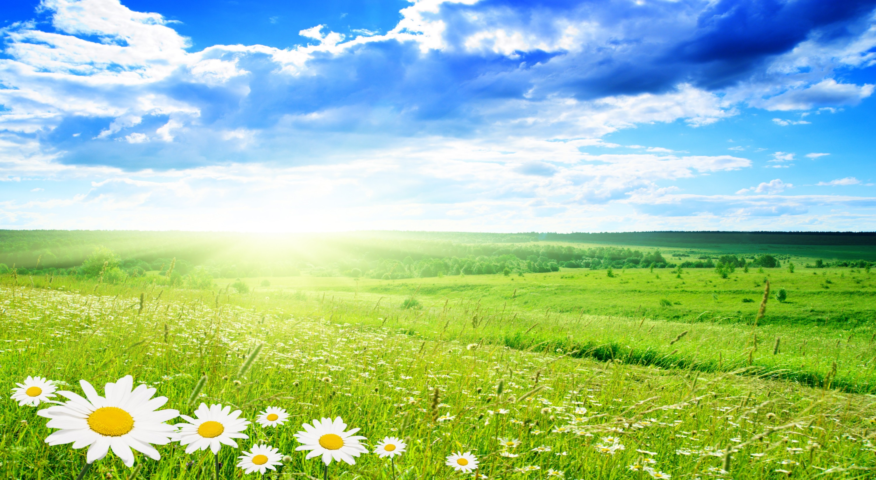
Белгородская область - регион, имеющий богатую историю, уникальные традиции и славное настоящее.

Slide 5
Приглашаем ознакомиться.
Книги представленные вашему вниманию помогут вам лучше узнать Белгородчину, её природу, культуру, прошлое и настоящее, познакомиться с людьми, жившими здесь когда-то и живущими сегодня.

Slide 6
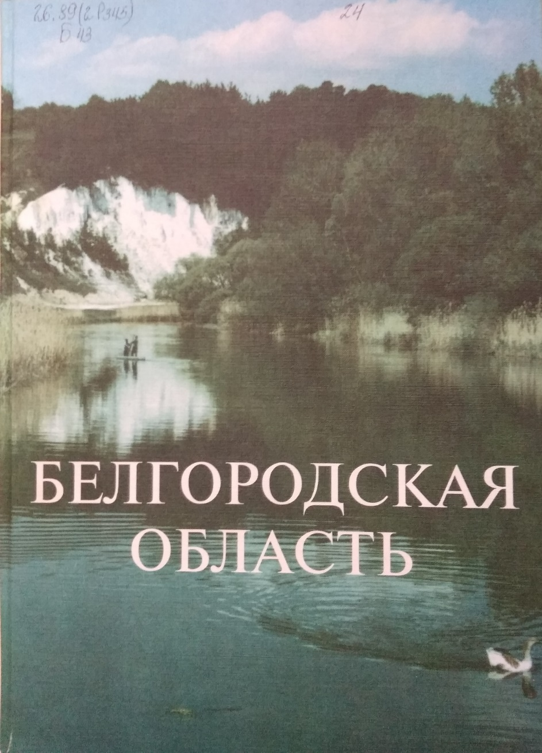
Белгородская область: фотоальбом/ фото Л. Гильмана. – Белгород: Независимая рекламная ассоциация,
1997. –64 с.: ил.
Книга дает полное представление читателям об истории и сегодняшнем дне Белгородской области. Издание иллюстрировано более 230 цветными фотографиями фотохудожника Л. Я. Гильмана.

Slide 7
Прошлое и настоящее Белгородской области.
Белгородская область. История и современность. – Москва: Имидж-Контакт, 2007. – 64 с.: ил. – (Великая Россия).
Эта книга – издание уникальное. Ее страницы доносят до нас богатую на события историю родного края от глубокой древности до сегодняшних дней.

Slide 8
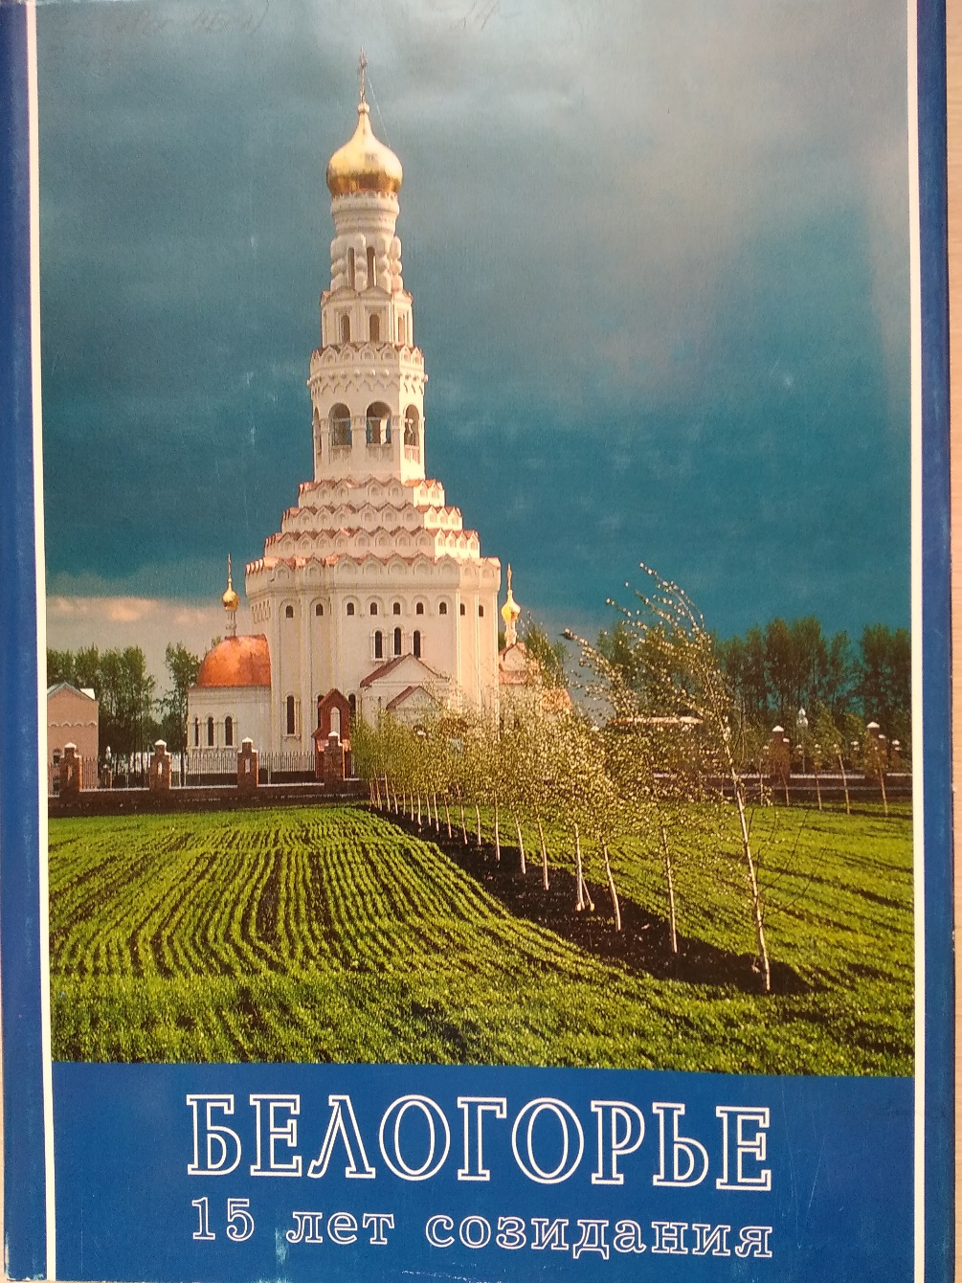
Белогорье : 15 лет созидания / В. М. Бочкарёв, А. И. Лукьянов, В. В. Овчинников и др. - Белгород : Белгородская областная типография, 2008. - 480 с. : ил. - (55-летию Белгородской области посвящается).
Книга «Белогорье. 15 лет созидания» - это хроника в лицах и событиях. Новое краеведческое издание представляет собой обзор событий последних пятнадцати лет жизни нашей Белгородчины.

Slide 9
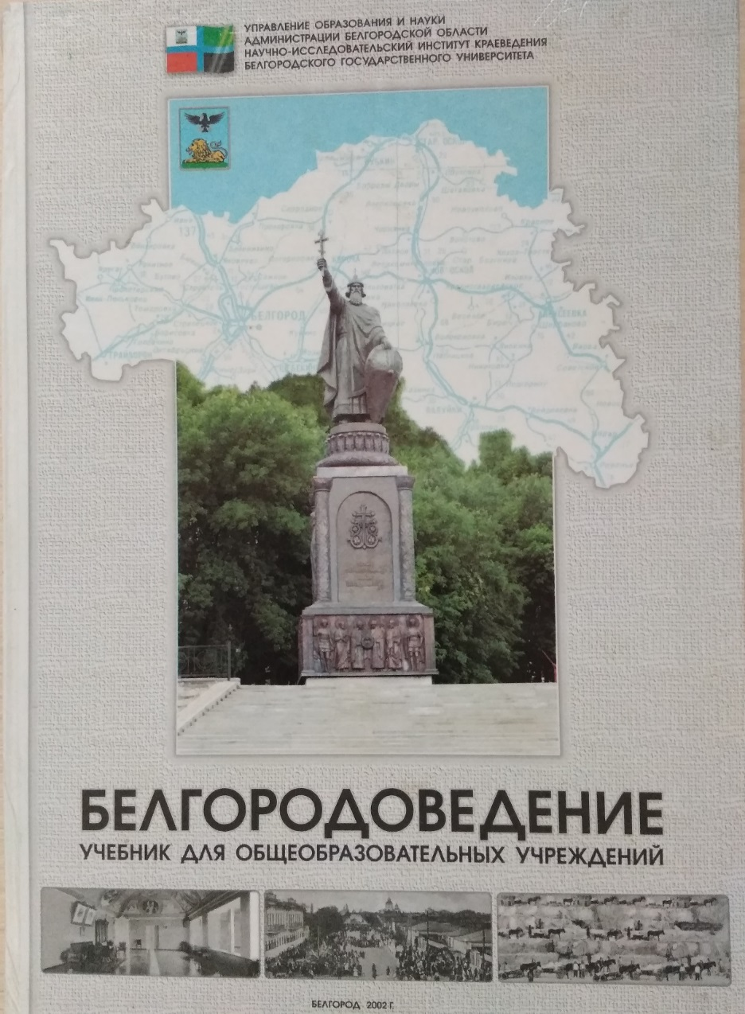
Белгородоведение: учебник для общеобразовательных учреждений / под ред. В. А. Шаповалова. – Белгород: БелГУ, 2002. – 409, с.: ил.
Учебник «Белгородоведение» включает разнообразный материал по истории, географии, биологии, экономике и культуре Белгородской области, а также материал по организации историко-краеведческой работы.

Slide 10
Путешествие по земле Белгородской (достопримечательности Белгородской области): карта-путеводитель. / [авт. – сост. Е.Н. Сердюк; отв. за выпуск В.В. Романенко]. – Белгород: Белгородская областная типография,
2003. – 20 с. : ил.
Карта-путеводитель представляет наиболее значимые памятники истории и культуры области, а также места рождения и увековечивания выдающихся уроженцев Белгородского края.

Slide 11
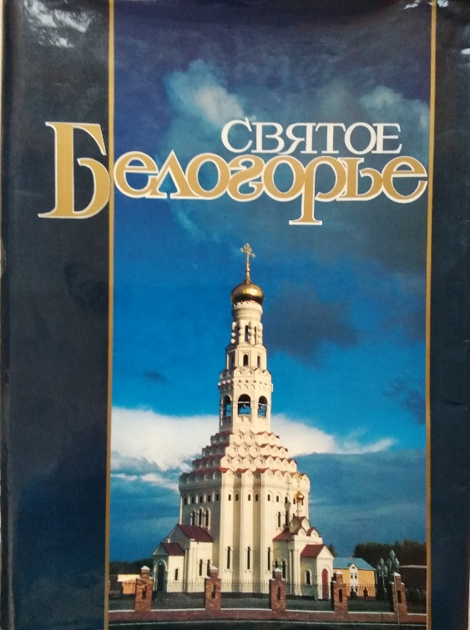
Святое Белогорье.
Святое Белогорье: фотокнига/ авт. - составитель В. А. Собровин; фото В. А. Собровин, А. И. Лукьянов; художник В. Козьмин; автор текста Б. Осыков; отв. за выпуск В.В. Гончаров]. – Белгород: Истоки, 1995. – 351 с.
Баранов М. Храмы Белгорода: история застройки Белгорода. – Белгород: Везелица, 1993. – 72 с.
Книга посвящена истории строительства православных церковных зданий в Белгороде и пригородных слободах.

Slide 12
Святое Белогорье.
Святое Белогорье.
Святое Белогорье: альманах «Памятники Отечества» №50. – Москва: Молодая гвардия, 2001. – 168 с.
Иллюстрированный альманах Всероссийского общества охраны памятников истории и культуры. О достопримечательностях, об истоках и наследии Белгородчины.
Святое Белогорье: альманах «Памятники Отечества» №50. – Москва: Молодая гвардия, 2001. – 168 с.
Иллюстрированный альманах Всероссийского общества охраны памятников истории и культуры. О достопримечательностях, об истоках и наследии Белгородчины.

Slide 13
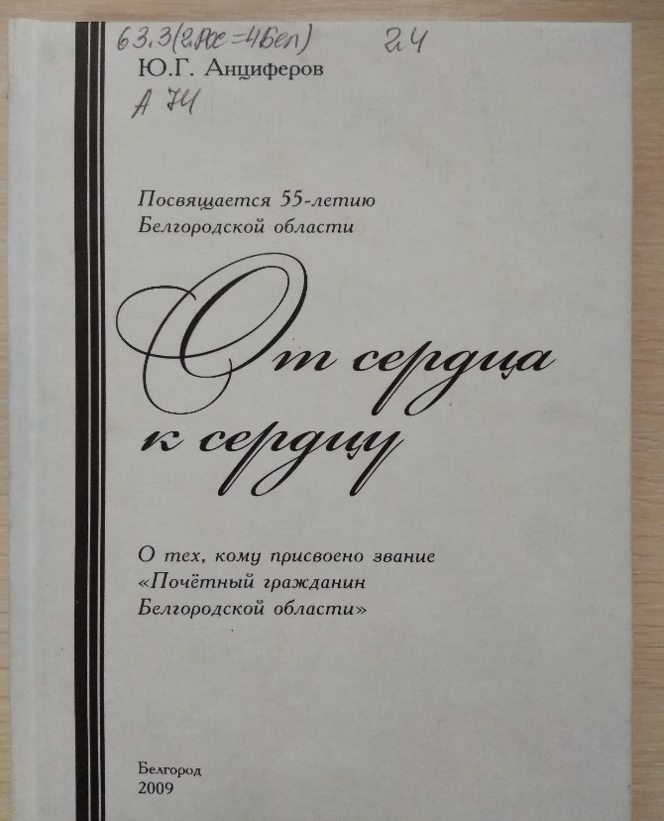
Имя в летописи края.
Анциферов Ю. Г. От сердца к сердцу/ Ю. Г. Анциферов. – Белгород: Белгородская областная типография, 2009. – 357 с.: ил. – (Посвящается 55-летию Белгородской области).
Книга представляет собой сборник очерков об известных людях, которым присвоено звание «Почётный гражданин Белгородской области». В сборнике представлен 21 человек, внесший большой вклад в развитие региона и страны.

Slide 14
Имя в летописи края.
Осыков Б. И., Осыков А. И. Родное Белогорье / Б.И. Осыков, А. И. Осыков. - Белгород: Константа, 2014. - 484 с.
Об истории родного Белогорья, о его городах и реках, об уникальной природе Белгородчины и о замечательных людях, родившихся на белгородской земле, рассказывает эта книга.

Slide 15
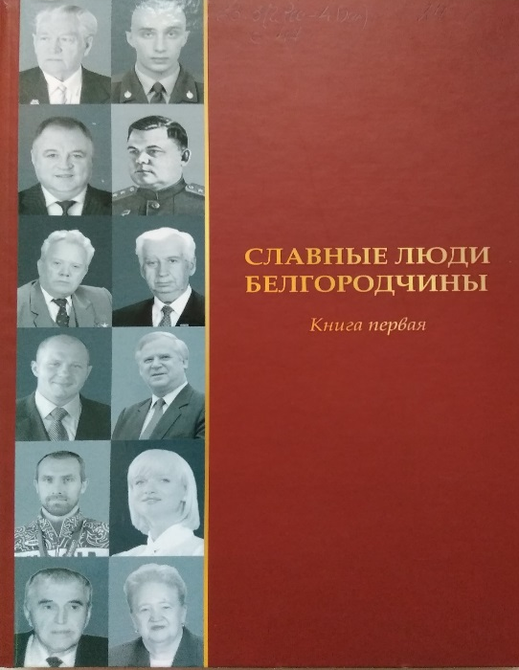
Имя в летописи края.
Имя в летописи края.
Славные люди Белгородчины. Книга 1/ [ред. совет: Е. С. Савченко и др.]. – Белгород: КОНСТАНТА, 2014. – 336 с.
Книга «Славные люди Белгородчины» содержит краткую информацию более чем о 1000 человек. Среди них Герои Советского Союза, Герои РФ, полные кавалеры ордена Славы, Герои Социалистического Труда, почётные граждане Белгородской области, лауреаты премии Василия Горина и награждённые орденом Ленина.

Slide 16
Библиотека белгородской семьи.
История Белгородчины/ Ю. В. Коннов, А. И. Попков, В. А. Сарапулкин и др. ; Под общ. ред. В. В. Горошникова. – Рыбинск : Медмарост, 2015. – 116 с. : ил. – (Библиотека белгородской семьи).
Белгородский край принадлежит к числу таких мест, где складывались и утверждались границы нашего государства, где была завоёвана независимость нашей Родины. Здесь произошли многие важнейшие события отечественной истории. Книга рассказывает о главных этапах исторического пути Белгородчины от древности до наших дней.

Slide 17
Библиотека белгородской семьи.
Традиции и народное творчество Белгородчины/ М. С. Жиров, О. Я. Жирова, Л. В. Якубенко и др. ; Под общ. ред. В. В. Горошникова. – Рыбинск : Медиарост, 2015. – 116 с. : ил. – (Библиотека белгородской семьи).
Какие календарные праздники отмечали наши предки и какие они пели песни? Какие обычаи соблюдали в крестьянских семьях? Как на Белгородчине строили жилище? В книге рассказывается о различных сторонах быта и традиционной культуры Белгородского края.
Знаменитые земляки/ А. А. Пчелинов-Образумов, А. А. Кривчиков, А. Н. Кряженков и др. ; под общ. ред. В. В. Горошникова. – Рыбинск : Медиарост, 2015. – 120 с. : ил.. – (Библиотека белгородской семьи).
На территории современной Белгородской области родились, жили и живут знаменитые деятели, оставившие заметный след в разных сферах. В книге представлены краткие биографии тех уроженцев и жителей Белгородского края, чья известность выходит за пределы малой родины.

Slide 18
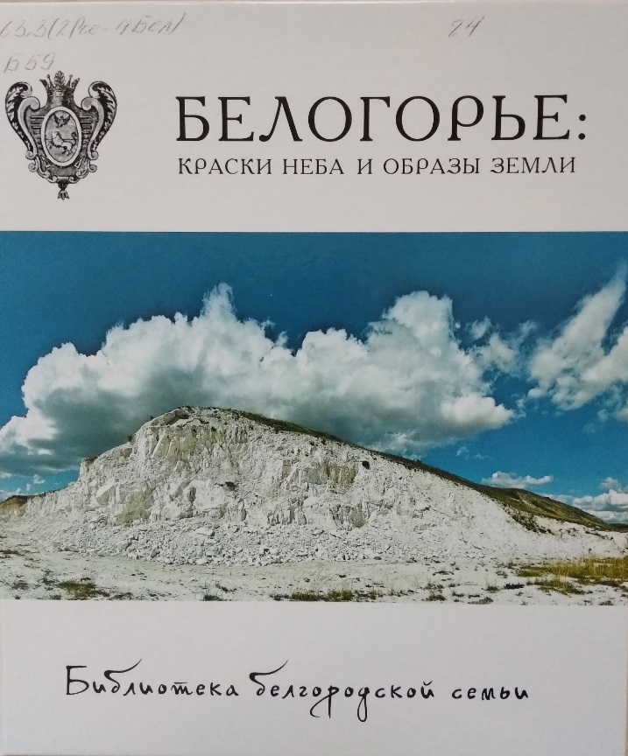
Библиотека белгородской семьи.
Белогорье : краски неба и образы земли/ под общ. ред. В. В. Горошникова. – Рыбинск : Медиарост, 2015. – 164 с. : ил. – (Библиотека белгородской семьи).
Фотоальбом посвящен современной жизни Белгородской области. Более двухсот фотографий разных стилей и жанров позволяют читателю-зрителю погрузиться в мир Белогорья, совершить путешествие по древнему и в то же время молодому, активно живущему и развивающемуся краю. Для широкого круга читателей.
Природный мир Белогорья / М. А. Арбузова, А. Ю. Соколов, М. Н. Цуриков и др.; под общ. ред. В. В. Горошникова, Ю. А. Маслова, А. А. Масловой. – Рыбинск: Медиарост, 2016. – 204 с.
Природа Белгородской области, расположенной в лесостепной зоне, очень разнообразная. Здесь можно встретить около 1500 видов растений и свыше 1200 видов животных, некоторые из них стали редкими и требуют охраны. В книге рассказывается о самых ярких и типичных обитателях региона.

Slide 19
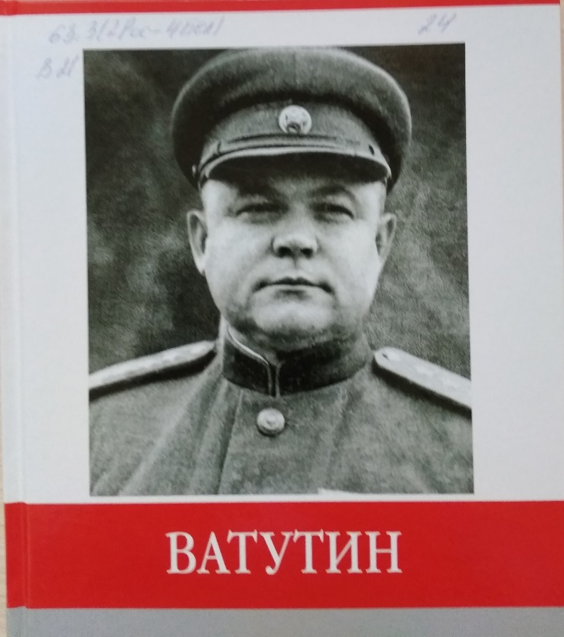
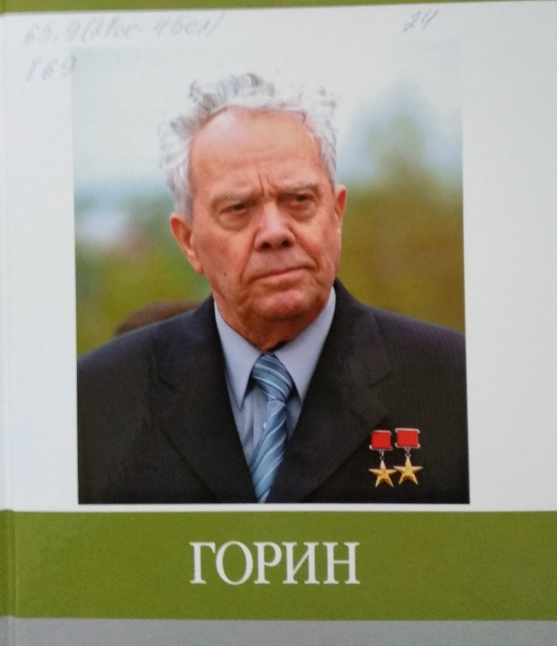
Знаменитые
земляки.
Знаменитые земляки. Ватутин/ А. А. Пчелинов-Образумов; Под общ. ред. В. В. Горошникова. – Рыбинск: Медиарост, 2018. – 48 с.: ил. – (Библиотека белгородской семьи).
Выдающийся полководец, Герой Советского Союза Николай Федорович Ватутин снискал уважение боевых товарищей и всенародную любовь. Проведенные им операции вошли в учебники военного искусства. В книге рассказывается о боевом пути Ватутина от рядового солдата до генерала армии, о его победах.
Знаменитые земляки. Горин/ Ю. В. Коннов; Под общ. ред. В. В. Горошникова. – Рыбинск: Медиарост, 2018. – 48 с.: ил. – (Библиотека белгородской семьи).
В книге рассказывается о деятельности Василия Яковлевича Горина – дважды Героя Социалистического Труда, заслуженного работника сельского хозяйства Российской Федерации, почетного гражданина Белгородской области.

Slide 20
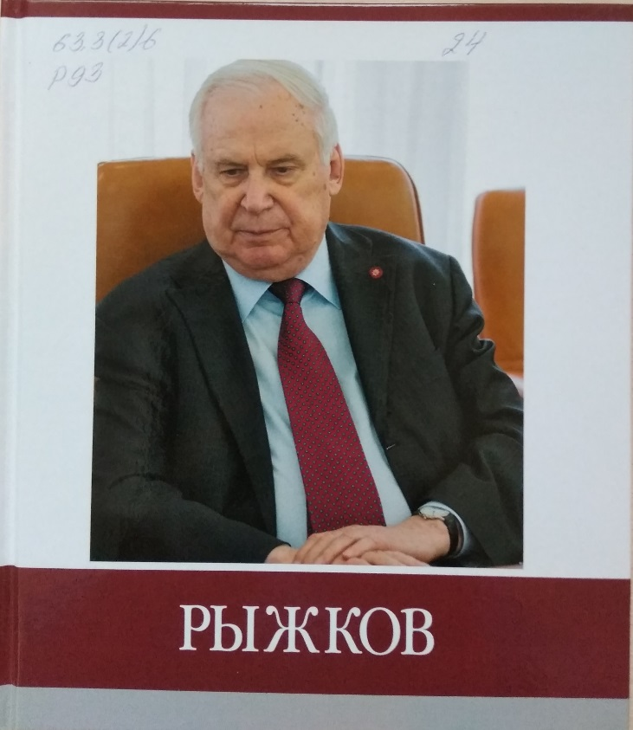
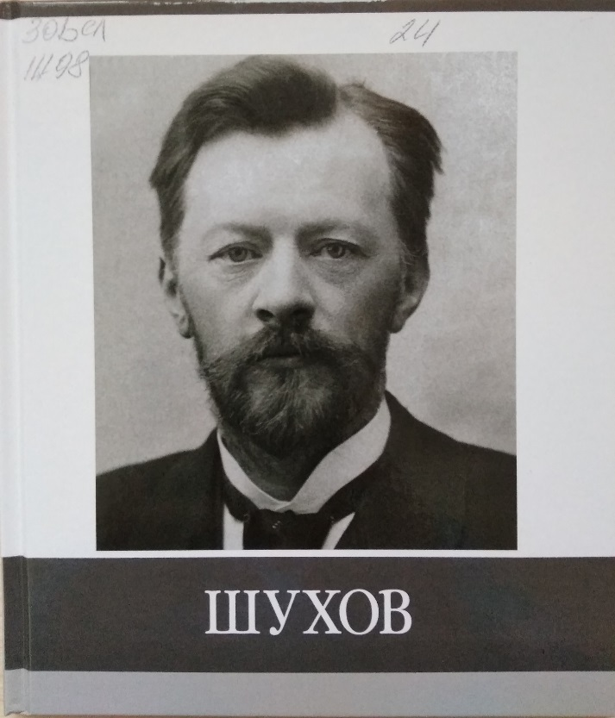
Знаменитые
земляки.
Знаменитые земляки. Рыжков/ А. А. Малахов; под общ. ред. В. В. Горошникова. – Рыбинск: Медиарост, 2018. – 48 с.: ил. – (Библиотека белгородской семьи).
Книга о Николае Ивановиче Рыжкове – крупном государственном деятеле, премьер-министре СССР времен перестройки, почетном гражданине Белгородской области.
Знаменитые земляки. Шухов/ П. Ф. Ушаков, А. А. Малахов; под общ. ред. В. В. Горошникова. – Рыбинск: Медиарост, 2018. – 48 с.: ил. – (Библиотека белгородской семьи).
В книге рассказывается о наиболее ярких моментах творческой биографии гениального инженера, изобретателя, архитектора Владимира Григорьевича Шухова.

Slide 21
Более подробную информацию
вы можете получить
в нашей библиотеке.
Ждем вас!

Slide 22
Автор: Наталья Петровна Гура,
зав. библиотеки
Филиал №24 «Петропавловская поселенческая библиотека»
Благодарим за внимание!

